Slide 1
Муниципальное дошкольное образовательное автономное учреждение «Детский сад № 123 «Гармония» комбинированного вида г. Орска
2 день декады
Тема: «Детям о космосе!»
Выполнил: коллектив детей группы компенсирующей направленности (6-7 лет)
Воспитатель: Атемасова А.М
.
г. Орск, 2021 г.

Slide 2
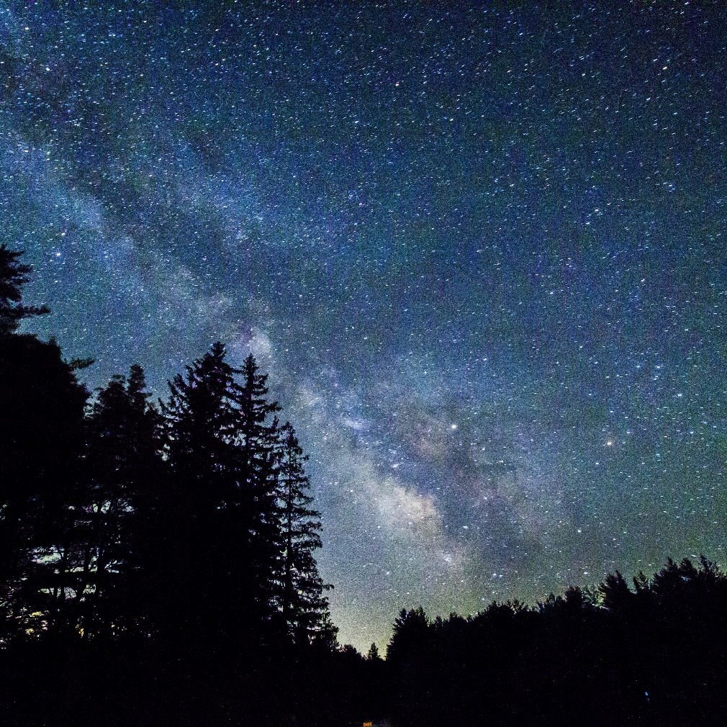
Когда мы смотрим на темное небо, то можем увидеть много звезд. Они кажутся нам такими маленькими, но на самом деле звезды- это огромные светящиеся газовые шары, как наше Солнце. Звезды от нас находятся очень далеко, даже космический корабль не может до них долететь , потому что они кажутся нам точками на небе

Slide 3
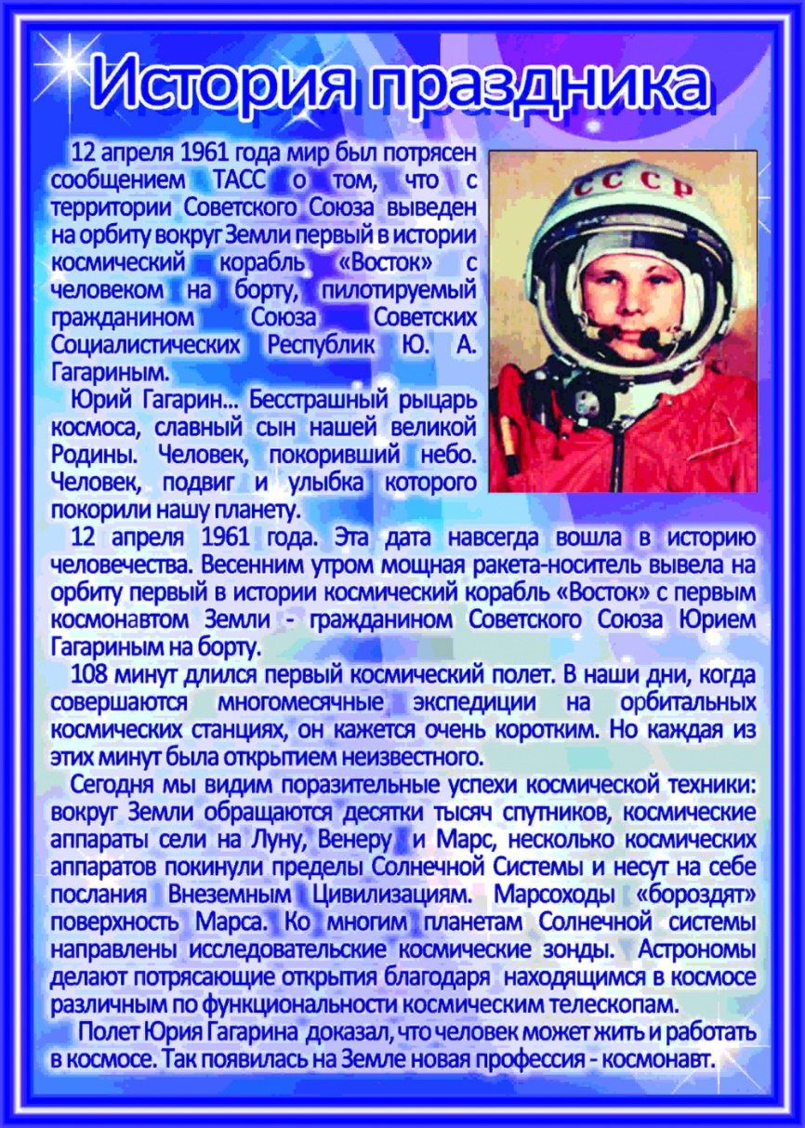
12 апреля наша страна отмечает День Космонавтики – это один из любимых праздников в нашей стране. Это неудивительно, ведь в детстве многие мечтали стать космонавтами и побывать в космос. Впервые праздник отметили в 1962 году, ровно через год после первого космического полета, совершенного Юрием Гагариным.

Slide 4
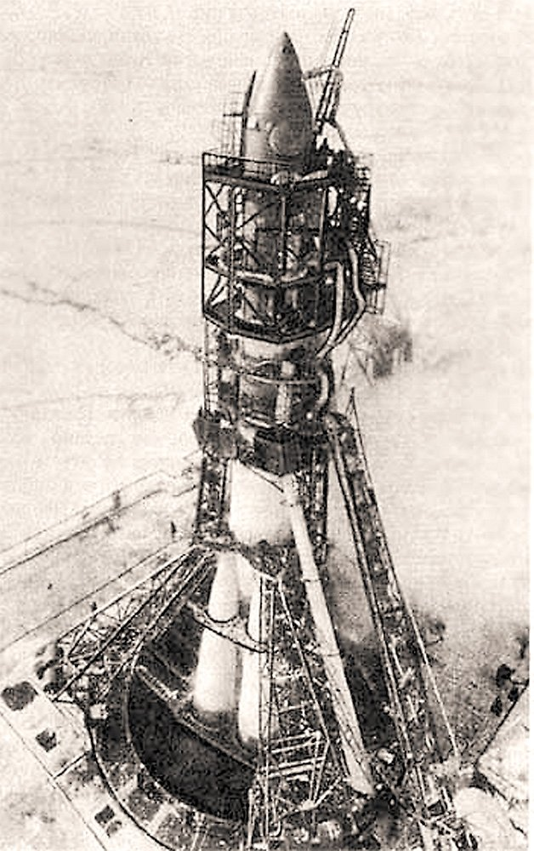
Простой учитель Константин Эдуардович Циолковский придумал "ракетный поезд", прообраз современных ракет, на котором можно было бы долететь до звёзд и побывать на других планетах. Но, к сожалению, у Циолковского не было возможности изготовить этот аппарат. Только через много-много лет ученый-конструктор Сергей Павлович Королев сконструировал первую космическую ракету. Но до того как отправить человека в космическое пространство, нужно было убедиться, что это возможно.

Slide 5
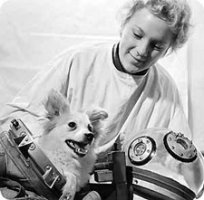
Сначала в космосе побывали мыши, кролики, собаки. Животных специально дрессировали, приучали не бояться тряски и шума, терпеть холод и жару. Первая собака Лайка в 1957 году была отправлена в космос. За ней наблюдали, но на Землю она не вернулась.

Slide 6
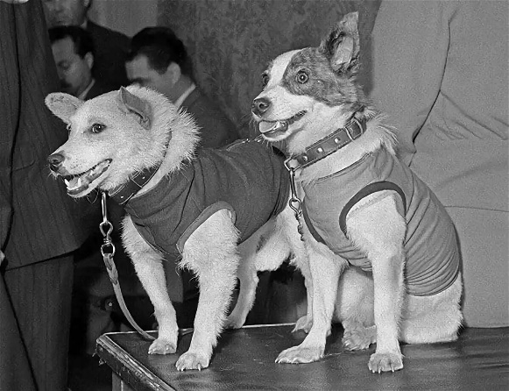
Потом полетели в космос Белка и Стрелка. В 1960 году 19 августа их запустили в космос на прототипе космического корабля "Восток". Они пробыли в космосе более суток и благополучно вернулись обратно. Так ученые доказали, что полет в космос возможен.

Slide 7
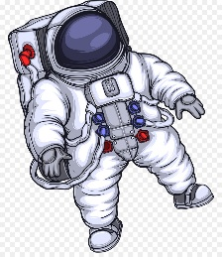
Космонавт — это человек, который испытывает космическую технику и работает в космосе. Сейчас космонавты есть во многих странах.

Slide 8
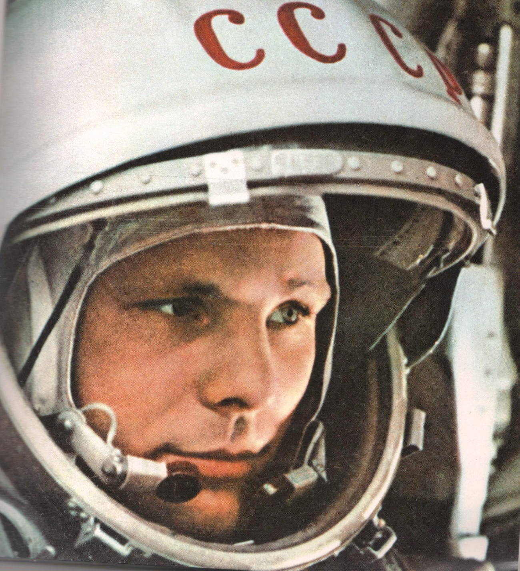
После многих удачных полетов собак, решено было отправить в космос человека. Им стал Юрий Алексеевич Гагарин. 12 апреля 1961 года Юрий Гагарин на космическом корабле "Восток" облетел всю Землю и вернулся обратно живым и невредимым. Полет, продлившийся 1 час 48 минут, навеки вошел во Всемирную историю.

Slide 9
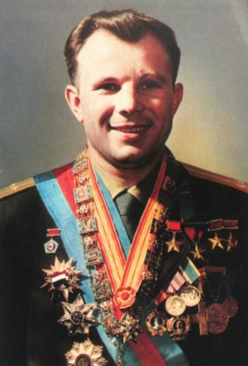
Родился Юрий Гагарин 9 марта 1934 года в селе Клушино Гжатского района Смоленской области в обычной семье колхозника. Рос обычным ребенком. В юности увлекался занятиями в аэроклубе. После училища стал летчиком. В 1959 году был зачислен в группу кандидатов в космонавты. И за свой первый полет в космос был удостоен звания Героя Советского Союза и награжден орденом Ленина.

Slide 10
Юрий Гагарин всегда останется в нашей памяти как первый космонавт. Его именем названы города, улицы, проспекты. На Луне есть кратер, названный его именем , а также малая планета. Космонавты — мужественные люди, они много тренируются, должны много знать и уметь, чтобы управлять космическим кораблем.

Slide 11
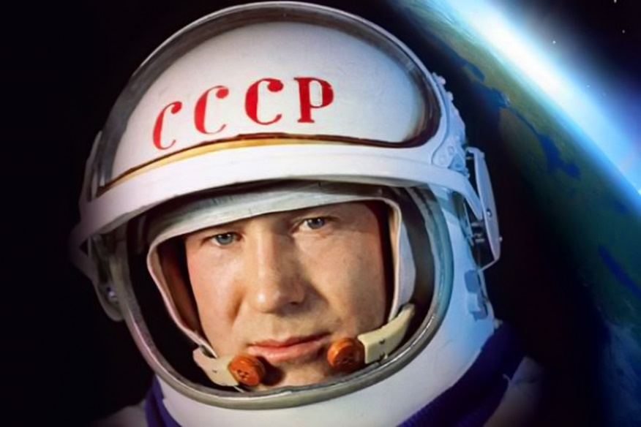
Первый выход в космос был совершен Алексеем Леоновым в 1965 году.

Slide 12
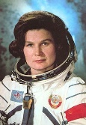
Первой женщиной -космонавтом была Валентина Терешкова, которая совершила полет в космос в 1963 году. Она выдержала 48 оборотов вокруг Земли, провела почти трое суток в космосе, делала фотографии, которые использовались для изучения аэрозольных слоев атмосферы.

Slide 13
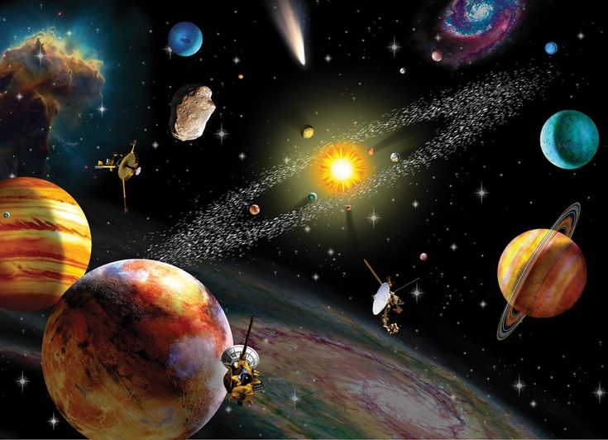
Чтобы летать в космос, нужно много и хорошо учиться, быть выдержанным, терпеливым, выносливым.

Slide 14
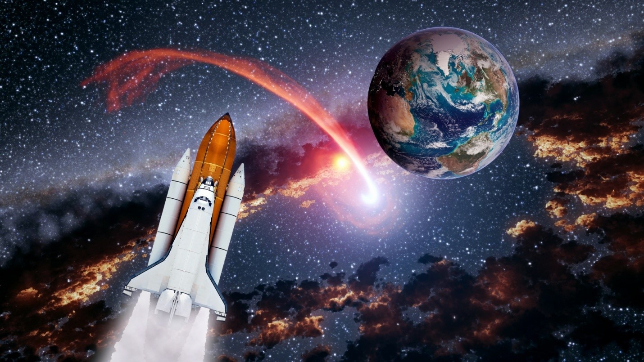
Спасибо за просмотр!!!!!

